Slide 1
终端云BI 架构介绍及问题

Slide 2
目录
BI 架构介绍
BI数据模型介绍
BI 数据产品介绍
BI 平台部件或工具
BI 存在的问题

Slide 3
终端云BI系统上下文
第三方开发者
数据开发人员
最终用户
分析应用开发
分析应用测试
分析应用部署
分析应用维护
下载行为信息采集SDK
下载网页信息采集JS
查看报表
查看画像
即席查询
挖掘
终端云BI 平台
系统维护及升级
用户管理
安全数据通道
数据应用业务（如广告平台等）
系统管理员
HTTP/HTTPS
用户行为信息上报
SFTP/SCP
服务端日志信息、业务数据上传
自定义接口
用户客户端
(客户端日志收集）
业务系统
（服务端日志、业务DB数据）
第三方数据

Slide 4

终端云BI逻辑架构示意
独立工具
数据在线系统
推荐引擎
ETL工具
数据离线分析系统
统一访问门户
元数据管理系统
报表系统
即席查询系统
画像系统
数据开放网关
数据总线（文件共享系统）
数据质量子系统
任务调度子系统
管理系统（ 软件部署、开销户)
KPI自助分析系统
KPI告警系统
自助标签系统
报表设计器
核心存储和计算子系统
数据采集子系统
图例说明：
开放平台
数据流
VMALL
数据流
其它业务
数据流
待实现
已实现，待增强
部分实现
数据流向

Slide 5
终端云BI系统物理架构示意
独立工具
数据应用子系统
(报表/开放网关/画像系统/即席查询/Portal等）
HTTP网络代理
MFS文件系统
/ 华为S3 存储
ETL工具
管理子系统
（用户管理/文件部署/任务调度）
内网访问
数据逻辑执行环境
（HIVE , 数据通道/业务网关）
存储和计算环境（Hadoop/HBase/MySQL）
开发网关（VPN服务器/堡垒机/跳板机）
文件服务
外网HTTP访问
报表设计器
数据采集子系统
（SDK数据采集/Piwik采集）
开发接入
服务端数据输入流
数据输出流
HTTP网络代理
BI系统
客户端数据流
业务服务器/日志预处理服务器

Slide 6
BI 部署架构

Slide 7

E2E业务开发过程
查看报表
最终用户
报表服务(FR)
开发报表
发布报表
数据应用
报表应用
报表设计器
发布到
报表应用(开发态）
4
3
（前台）报表
开发人员
前台
控制
后台
数据通道（导出）
控制
数据任务
任务部署工具
(待实现）
任务开发工具(Talend)
业务网关
MFS文件系统
/
华为S3
数据任务
控制
经SVN发布到
控制
数据任务（开发态）
数据处理环境（数据仓库 Hadoop/HBase/流处理集群）
任务调度服务(TCC)
开发数据处理任务
将任务上载到SVN
控制
数据通道（导入）
数据任务
文件服务器
部署任务
任务调度信息
4
控制
信息收集服务 (自研/Piwik）
数据任务
3
数据流(SCP/FTP)
制定执行计划，驱动数据任务执行
数据流(HTTP)
数据流(HTTP)
控制
2
将应用提供给用户，利用SDK或脚本收集用户信息
5
移动终端
业务服务器
业务客户端(SDK)
浏览器
信息收集脚本
数据任务
后台数据开发人员
1
下载SDK
下载网页收集信息脚本
业务开发人员
说明：
数据开放

Slide 8
E2E数据处理流程
文件服务器
经由
终端云BI系统
MFS 文件系统
/
华为S3存储系统
控制
5
报表/OLAP/开放系统/营销平台 等数据应用
数据
应用
控制
4
数据通道（导出）
调度控制
任务
任务调度系统
3
数据网关
任务
控制
控制
Hadoop集群
数据
数据
控制
2
数据通道（导入）
任务
数据
任务/文件部署系统
控制
部署到
1
文件服务器
控制
SDK/网页数据收集服务端
数据
任务
经由
正向数据流
HTTP数据上报
1
（业务）日志服务器
反向数据流
数据
任务
客户端/浏览器
控制流
x
：任务执行顺序

Slide 9
目录
BI 架构介绍
BI数据模型介绍
BI 数据产品介绍
BI 平台部件或工具
BI 存在的问题

Slide 10
现网 BI E2E数据模型变换过程
数据应用层
ETL
HIVE /Hadoop集群
ETL
外部数据源
统计表，展现逻辑的数据源。数据模型跟HIVE完全一致
为各种报表开发的预统计表，一般按业务、按时间分区存放。
维表，部分按分区存放，未统一
暂存表，无直接应用。按业务、按时间分区存放
终端云BI数据展现逻辑
RTP_XXX
RTP_APP_XXX
ODS_XXX
DIM_XXX
UserProfile信息
华为互联网业务日志等
ZNYX_XXX
BI_APP_XXX
DW_XXX
网站及终端信息采集(PIWIK)
HTTP/HTTPS
事实表，按业务、按时间分区存放
数据依赖
图例说明：
数据流向
现有模型变换方式带来的问题：
所有数据模型在业务、时间维度完全割裂，无法获得用户的360视图
维度模型未归一化，维度信息混乱
数据模型过于复杂，即席查询门槛很高，应用困难
数据应用开发困难，业务之间模型割裂，应用开发人员需要E2E理解ODS层到应用层的模型
用户去重统计困难，跨任意时间维度数据统计困难

Slide 11
BI E2E数据模型变换 -- 目标架构
HIVE /Hadoop集群
数据应用层
ETL
ETL
外部数据源
为各种报表开发的预统计表，一般按业务、按时间分区存放。
临时文件，以时间、业务HASH分区存放的日志文件，
导入到BI的原始数据，按业务、时间分区存放
统计表，展现逻辑的数据源。数据模型跟HIVE完全一致
归一化的维度模型
终端云BI数据展现逻辑
RTP_XXX
RTP_APP_XXX
ODS_XXX
DIM_XXX
临时日志文件
UserProfile信息
临时日志文件
华为互联网业务日志等
…
ZNYX_XXX
BI_APP_XXX
xxx_360
临时日志文件
HTTP/HTTPS
网站及终端信息采集(PIWIK)
业务/用户完整的360模型
图例说明：
数据依赖
目标架构中需要改动的部分
数据流向

Slide 12
目标架构核心模型 -用户360模型
用户360表
IMEI/MEID号唯一标识移动用户，PC用户用Cookie唯一标识
这里存放UP注册信息，对于非注册用户，此处为空
时间段1分区
… …
时间段N分区
按时间水平分区（可选）
这个字段用来判断是否是僵死用户
一条记录:
维表定义为列表，记录维表历史变更情况。选择或过滤维度列时，取“更新时间”匹配的记录执行
定义为列表，记录用户标签历史轨迹。对标签过滤时，取更新时间匹配的记录操作
这个列记录业务主动收集的用户信息，根据业务实际情况定义
业务首次访问时间、最近访问时间用于分析业务用户流失情况. 只有一行，根据实际情况每次更新
这个是一个列表，记录该用户的全部历史用户行为信息。对每类行为，记录按发生时间排序。
这个字段标识该行为动作是哪个时间分区中增加到360模型的，当因数据推送错误重新加载某周期的行为信息时，标识哪些记录应该先删除。

Slide 13
目标架构核心模型 -业务360模型
业务360表
业务（版本）唯一标识，由终端云统一管理
时间段1分区
… …
时间段N分区
按业务上线时间水平分区（可选）
一条记录:
业务属性可能不定期更新，维表中保留历史记录
这个是一个列表，每条记录对应某一统计周期内的行为统计值。
“时间分区”标识该统计量对应的周期，用系统“绝对时间(INT格式)”表示
对于多值的维度，定义固定宽度的表，表的宽度对应支持的最大值个数。
模型中保留历史信息，运营可根据需要不定期更新这些信息

Slide 14
目标架构核心模型处理过程
核心模型数据处理子系统
提供核心模型数据访问功能（只支持查询）。
读取
核心层360用户模型数据。HIVE中两级分区存放：一级分区为时间（暂不考虑），二级分区为用户ID HASH 值。 (HASH函数跟临时日志文件用到的HASH函数相同）
… …
360度用户/业务核心模型
360度用户/业务核心模型
写入/读取
包括两部分功能：
1、读取每天新增日志对应的临时文件，同时读取核心模型数据，根据用户ID合并用户的所有历史行为信息及维度信息，并将结果写回到核心模型，实现360度用户/业务模型的数据更新；
2、例行维护核心模型时（如剔除僵尸用户），读取核心模型数据，写入到临时日志文件中。完成处理后重新将结果写回核心模型数据库
核心模型更新子系统
读取
存放用户360度模型数据的临时数据文件，根据用户ID HASH分区存放
临时日志文件
临时日志文件
临时日志文件
写入
写入
日志预处理子系统
数据采集子系统中存放的新采集的业务日志，分业务文件存放（更新周期一般为天）
读取
完成日志预处理，读取按业务存放的用户日志，针对每个用户，将该用户的所有业务行为信息汇总，写入到临时日志文件中。根据用户ID的HASH值获得待写入的临时日志文件名
业务日志
业务日志
业务日志

Slide 15
目标架构核心模型数据更新方案 示意
360用户表以用户标识(IMEI) 进行HASH分区
分区个数建议为10000个，确保每个分区中的数据可以一次在内存中完成处理。
HIVE 外部表分区，存放HASH值相同的用户标识（IMEI号）对应的用户360数据，数据记录以IMEI排序，文件格式为文本，采用LZO压缩。
同一用户的同种行为信息严格按发生时间顺序升序排列。
用户360表（旧/新）
用户360表（新/旧）
Partition 1
Partition 2
……
Partition N
（N =10000）
Partition 1
Partition 2
……
Partition N
沉默用户仓库1
沉默用户仓库2
沉默用户仓库N
执行新、旧用户行为信息合并，合并过程如下：读取日志文件，读取360模型Hash分区数据，在内存在完成数据合并，合并完成后将结果写入到新的360 HASH分区文件中。
对新增用户，读取新用户最新维度信息，写入到360模型中
数据合并完成后，全局扫描新生成的分区，将沉默用户移出到沉默用户仓库。沉默用户只保留最新的维度信息，行为信息全部丢弃。
进程并行执行，每个进程负责一部分数据的合并。
合并完成后，删除旧表及日志合并文件以释放空间
日志更新进程1
日志更新进程2
……
日志更新进程M
用户最新维HASH 分区1
用户最新维HASH 分区2
用户最新维HASH 分区N
每更新周期新增用户行为及服务端日志信息 1
每更新周期新增用户行为及服务端日志信息 2
……
每更新周期新增用户行为及服务端日志信息 N （N取值为10000）
每个临时文件存放新增周期内用户标识HASH值相同的用户所有行为信息及服务端日志信息。
临时日志文件的个数跟360用户表HASH分区个数相等且一一对应：即同一用户的历史行为及新增行为信息可以通过合并两个文件一次性完成。

Slide 16

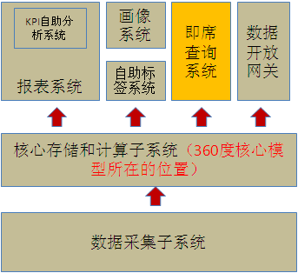
目标架构核心数据模型对BI的价值
BI将聚焦于数据分析和挖掘，利用分析结果更好的为业务服务！
运营人员利用该工具执行基于核心模型（包含行为明细）的自助查询，查询能力大大增强，绝大部分查询可以用户自助完成。
BI只提供KPI报表及部分无法利用即席查询系统实现的报表。由于核心存储和计算子系统模型固定，报表开发可以基于固定的几种模板进行！（目前BI大部分人力消耗在此）
这两层的工作可以标准化，开发人员只需要利用标准的方式将采集的业务数据转换成核心模型即可！
数据开放将可以基于核心模型设定几类模板，从而可能使数据开放的工作标准化。
BI将可以聚焦于数据分析和挖掘，其它数据处理均可以通过接近标准方式完成，提高BI的效率！

Slide 17
目录
BI 架构介绍
BI数据模型介绍
BI 数据产品介绍
BI 平台部件或工具
BI 存在的问题

Slide 18
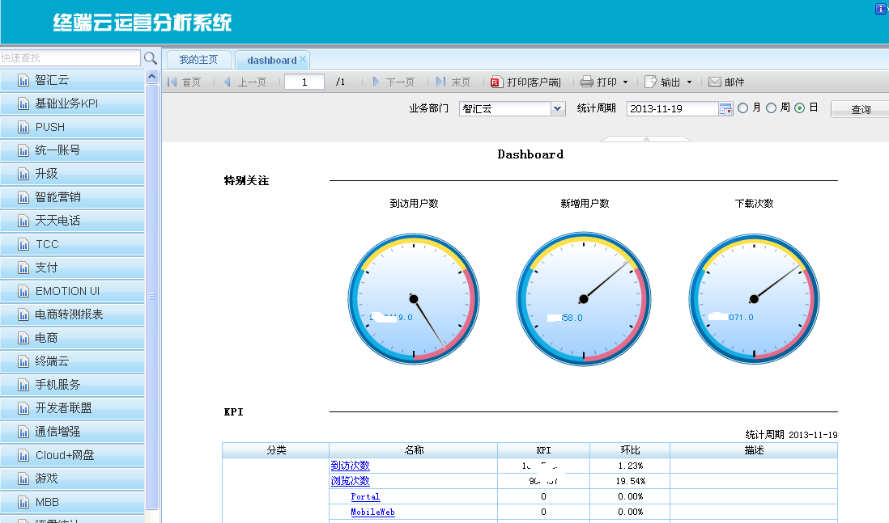
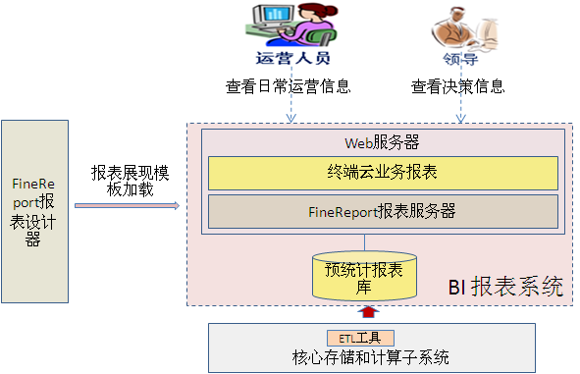
报表系统
现状
目前终端云绝大部分业务数据需求均由报表系统实现。报表系统中既包含了各种真实的业务运营报表（如KPI报表等），也包括了大量临时数据需求及已过时的各种报表。
目前BI大部分人力（约50%的总人力）耗费在各种报表开发上。对业务而言显得效率低下；对BI而言，缺乏成就感。
规划
对历史报表，分类整理出真实报表、过期报告、临时需求。对真实报表，优化用户体验，80%报表打开时间优化到4S以内完成。对临时报表和过期报表，直接从系统中删除（包括数据清理）。同时提供过期报表检测和清理工具，定期清理系统。
对后续报表需求严格控制，只实现真实的报表，提高BI整体效率。把BI精力更多的投入到数据分析、挖掘等工作中，提升BI对终端云的价值。

Slide 19
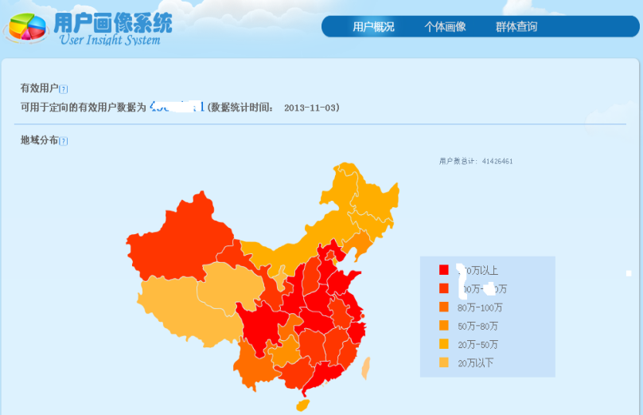
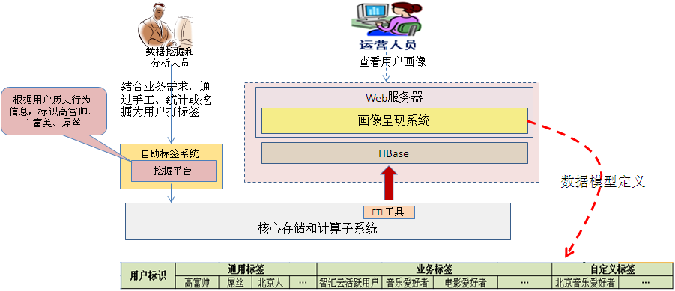
自助标签和画像系统
现状
已完成智汇云用户部分标签的建设
主要打标签方法为手工、统计方法
规划
根据业务需求，增加标签数量
根据业务需求，针对特定用户群（例如IMEI集合、特定行为用户群等）画像
开放自助标签系统，提供简单易用的界面，支持业务人员自助打标签
不仅提供用户画像，也提供产品画像（产品对应一个机型、某个应用、某个榜单、或某件/某类商品等）

Slide 20
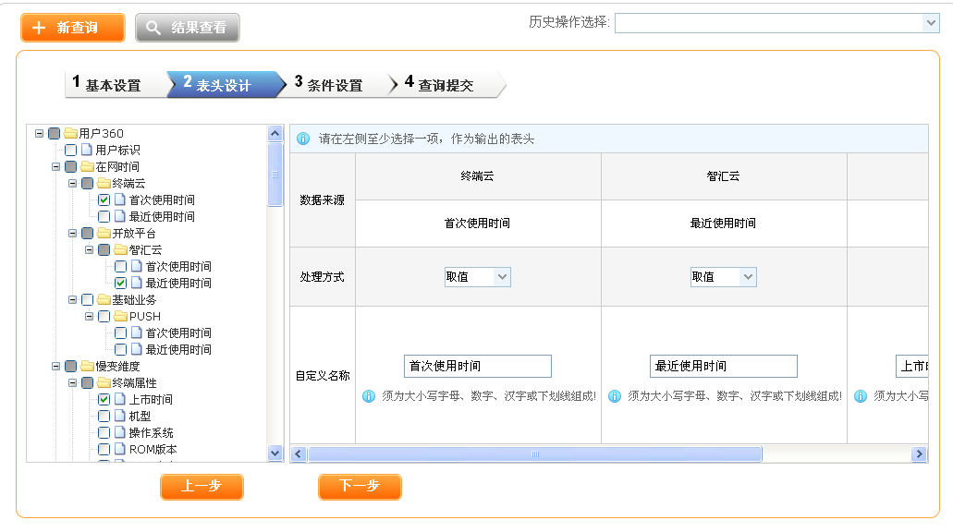

即席查询系统
3、设置查询条件，执行即席查询
6、返回结果集（视图数据）
Web服务器
即席查询系统
BI元数据工程师
1、元数据录入和维护
2、读取元数据
4、执行查询
5、返回结果集（视图数据）
元数据管理系统
元数据写入（未来接口）
核心存储和计算子系统
现状
目前已完成一期开发，支持开放平台部分指标即席查询。正在试用改进阶段
规划
优化核心存储和计算子系统模型，支持即席查询
建立核心模型相关的元数据库，用于支持即席查询功能
提供即席查询可视化界面，支持用户通过拖拉和选择等完成绝大部分即席查询操作，满足50%以上临时报表需求

Slide 21

在线推荐引擎
4、访问业务系统
业务系统（如智汇云等）
5、上报用户及行为信息
6、在线返回推荐结果
最终用户
Web服务器
在线推荐引擎
数据挖掘和分析工程师
离线计算的推荐列表
在线推荐引擎
1、根据推荐需求，调整推荐算法，离线完成用户推荐列表计算
自助标签系统
2、推荐列表同步到推荐引擎
挖掘平台
核心存储和计算子系统
ETL
现状
推荐系统只支撑智汇云上升最快榜单的75%用户。主要分为3个算法，一个是对新用户的推荐算法（诺亚实验室），两个对老用户的推荐算法（一个是诺亚实验室的算法，一个是BI的算法）。诺亚对新用户的算法跟智汇云现有25%用户的算法对比，下载人数转化率提升20~30%；诺亚和BI的对老用户的推荐算法跟智汇云算法对比提升10%左右。
最近对算法的优化改进措施都没有收到明显的效果
规划
继续优化改进推荐算法，力争在9月底前达到之前各算法提升30%的计划
诺亚实验室新增算法，评估新算法的效果
面向其他榜单设计新算法，与业务共同评估其他榜单新算法的效果，确定上线时间
升级推荐系统接口及环境以支撑后续推荐系统需求。

Slide 22
数据开放网关
广告/营销业务
通过标签过滤选择广告/营销用户（用户标识隐藏处理，HTTP）
对过滤出来的用户发送广告（HTTP)
广告用户认证
数据开放平台
数据开放服务(web)
Push营销平台
BI用户管理
用户标识翻译，根据标识获得用户标签
用户防打扰引擎
用户管理
MySQL
/HBase
BI管理员
ETL
OS用户开、销户
Hadoop/HBase 集群

Slide 23
目录
BI 架构介绍
BI数据模型介绍
BI 数据产品介绍
BI 平台部件或工具
BI 存在的问题

Slide 24
ETL 工具 -- 基于Talend
数据推送工具
数据质量监控插件
文件（TEXT, CSV等各种格式
文件（TEXT，CSV等）
MySQL DB (包括集群）
提取
数据推送工具(提取、映射、传输、加载）
加载
MySQL DB (包括集群）
ORACLE DB
HIVE
HIVE
数据源
目的地
生成
数据推送业务（Jar包）
部署到
BI任务调度中心(TCC)
调度
（数据推送业务）BI 服务器节点
（数据推送业务）第三方业务服务器节点
统一推送工具: 简化的ETL工具，将业务批量数据推送到BI平台

Slide 25
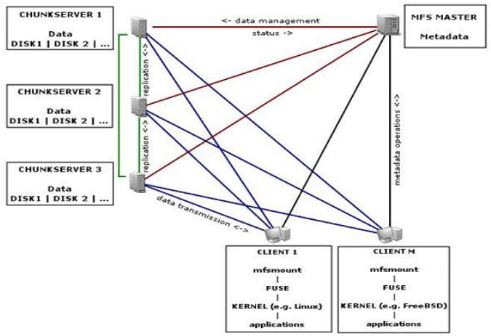

信息采集 及数据共享系统
业务侧
BI侧
客户端信息
客户端数据收集服务
HTTP/HTTPS
SDK日志信息存储系统（集群）
数据共享服务（MFS)
应用客户端
ETL
(嵌入JS或SDK)
数据仓库(Hadoop)
ETL
HTTP/HTTPS
Web网站信息收集服务器（Piwik/自研) （集群）
浏览器
服务端信息
服务端数据收集服务
应用服务器（服务端日志）
ETL
直接存放
文件服务服务器（主备）
提供节点间数据共享能力，是降低数据I/O，保证BI处理性能的的关键措施之一。功能 集群内部的数据共享也通过该系统实现。

Slide 26
数据质量监控系统
发生KPI监控事件时邮件
或短信通知
设置KPI质量监控门槛
设置数据质量监控门槛
Web服务器
终端云BI 数据质量监控系统
BI 数据业务开发人员
发生监控事件时邮件
、短信或电话通知
元数据系统
数据采集子系统
核心存储和计算子系统数据
报表系统
任务调度子系统
数据质量问题：
维度关联失效（事实表中的维度在维度表中没有定义）
维度标识标准化（例如，终端类型名称不统一、地理位置信息等，配置字典？）
重复数据导入 （数据记录重复导入）
数据记录丢失 （部分或全部记录没有导入）
指标量不正确 （指标量超出范围）
数据标准化操作（去除噪音、插入缺省字段等）
数据源未到达
数据源不正确
现状
面向BI内部业务数据开发人员的质量监控系统已初步建成
部分计算任务是否能正常完成、部分最终报表数据是否异常的质量监控已实现
告警渠道目前只支持邮件
规划
提供简单易用的UI界面，支持运营人员自助监控KPI指标
对BI内部数据开发人员提供更友好的界面，支持更简单的监控各种内部数据质量
告警通道增加短信，提升及时性
增加数据采集层、核心存储和计算层的数据质量监控

Slide 27
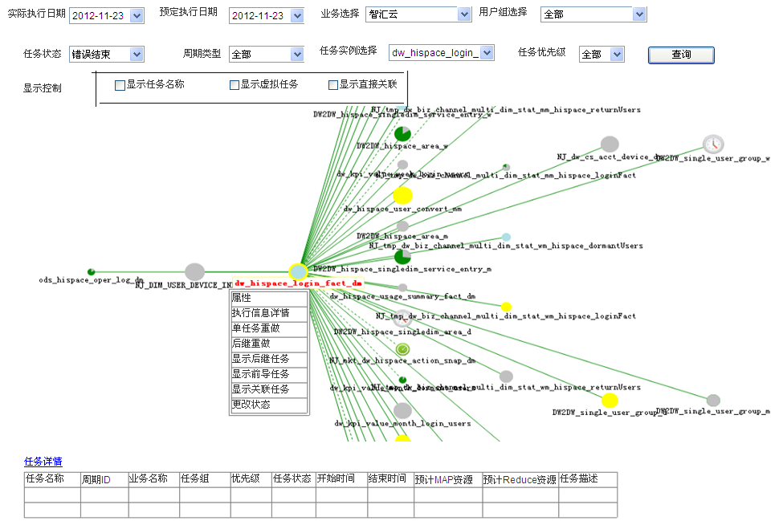
任务调度系统

Slide 28
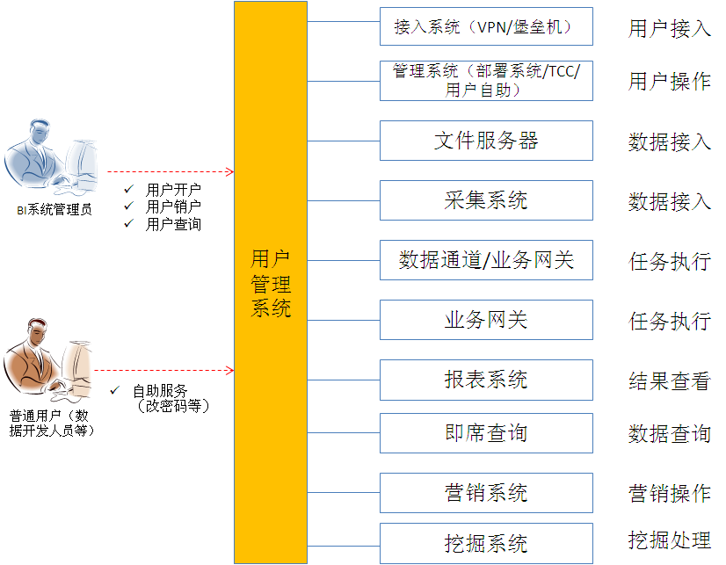
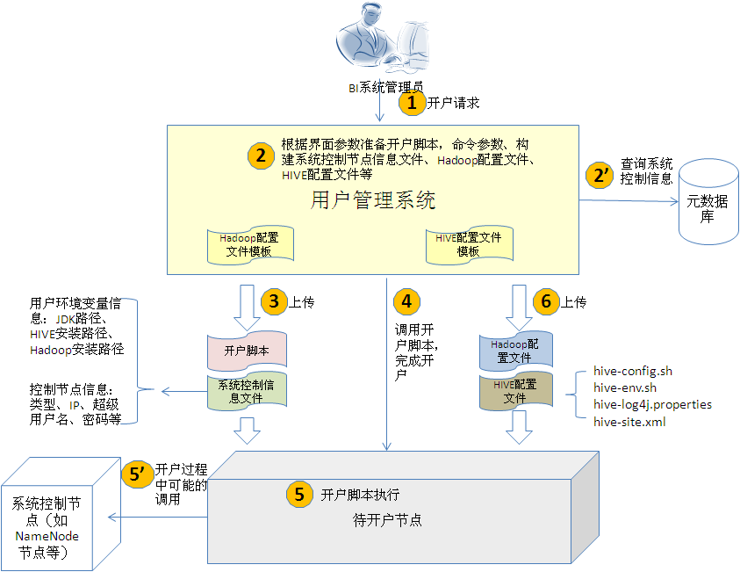
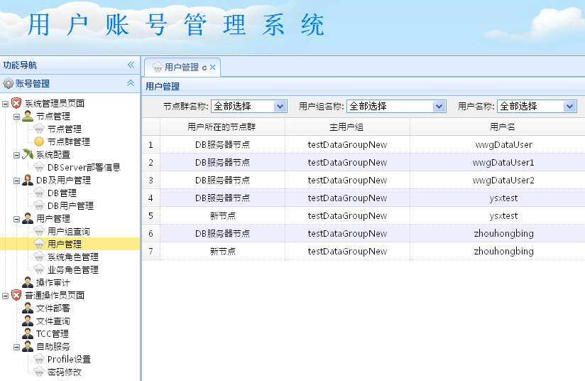
用户管理系统
需求
方案
效果：用户开户时间从数小时缩短到几分钟！
实现

Slide 29
目录
BI 架构介绍
BI数据模型介绍
BI 数据产品介绍
BI 平台部件或工具
BI 存在的问题

Slide 30
终端云BI 系统主要问题
模型改进
现有数据模型按业务、时间分区，分解成维度表和事实表，本质上导致用户数据在时间和业务间的割裂，造成BI应用开发困难。
功能增强
数据质量监控系统亟待完善，确保数据正确性是当务之急
即席查询系统待完善，强大的即席查询系统是确保BI可聚焦高价值的数据分析、提高开发效率的根本手段之一
元数据管理系统待建立，奠定基于元数据的数据应用开发基础，并提供BI内部的可视性
数据流处理系统待建立，目前无法处理流数据，不能提供准实时报表。
ETL工具待完善，目前只提供了推送功能，数据加载功能待加强
技术攻关
Hadoop技术：Hadoop系统待升级，解决目前Hadoop在调度资源隔离、数据安全性等方面的问题
高性能大数据并发查询技术（画像系统需求）
高性能用户防打扰技术（数据开放网关需求）
其他
I层资源迁移。现网企业云平台提供的I层资源，很多方面不满足大数据处理要求（特别是成本控制和节点内部计算资源调整方面）。
批量数据传输通道目前存在可用性问题。需要将目前的集群方式修改为主备方式，或者增强ETL工具，支持将数据推送到集群而不是节点。

